Slide 1

과목 : 게임 프로그래밍
학과 : 소프트웨어학과
학번 : 2016648085
이름 : 임상운
날짜 : 2020-10-05

Slide 2
문제 정의
키보드의 숫자를 누르면 해당 건반의 음이 표시됩니다
방향키↑누르면 옥타브가 높아지고
방향키↓누르면 옥타브가 낮아지고
방향키←누르면 음의 지연시간이 짧아지고
방향키→누르면 음의 지연시간이 길어지고

Slide 3
처리할 순서와 처리할 내용
display_manual : 건반을 누르면 음계를 출력하는 설명 함수
Practice_piano : 옥타브와 음의 지연시간을 제어하는 함수
Calc_frequency : 옥타브에 따른 음계별 주파수를 계산하여 반환하는 함수
Display_piano_keyboard : 건반 위에 숫자와 음계를 출력하는 함수
Touch_keyboard : 숫자 키를 누르면 해당 건반에 ▲을 출력하는 함수
Draw_check02 : 피아노 건반 그리기 함수
Arrow_key_control : 화살표 키로 옥타브와 음의 지연시간 제어 함수

Slide 4
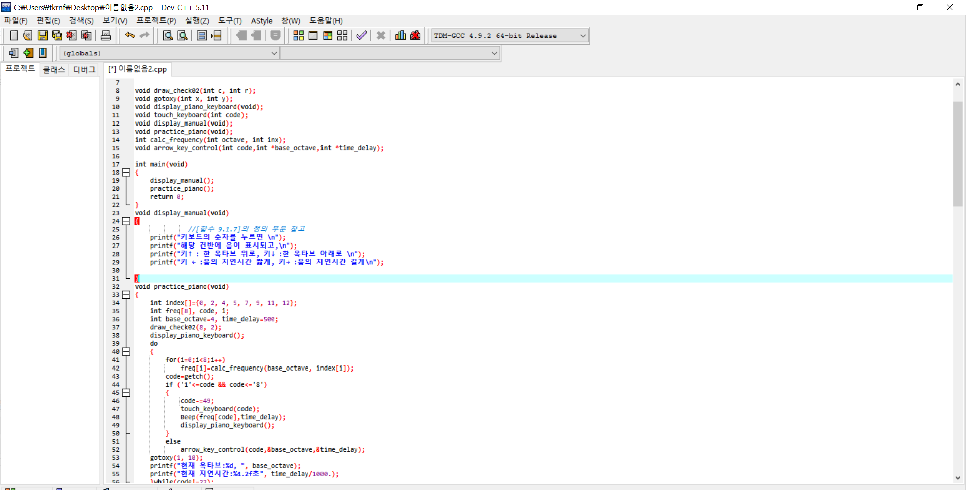
프로그램 작성과 완성

Slide 5
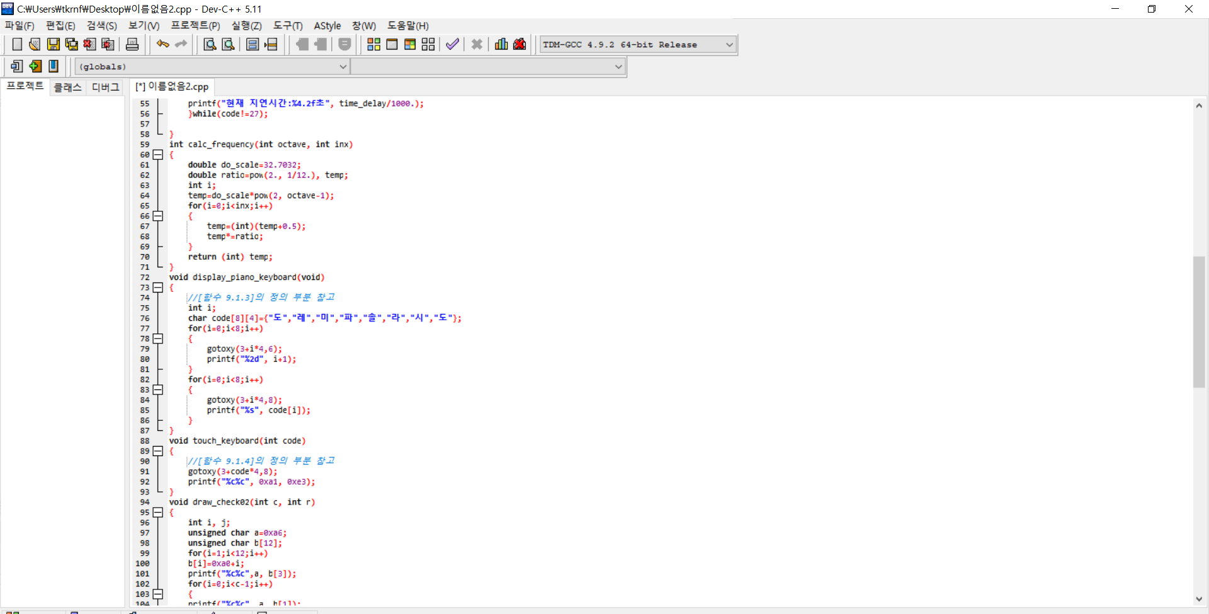

Slide 6
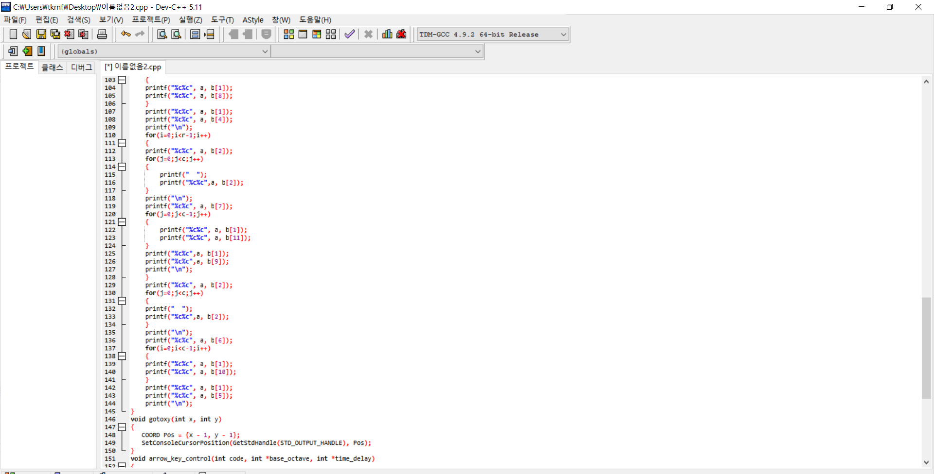

Slide 7
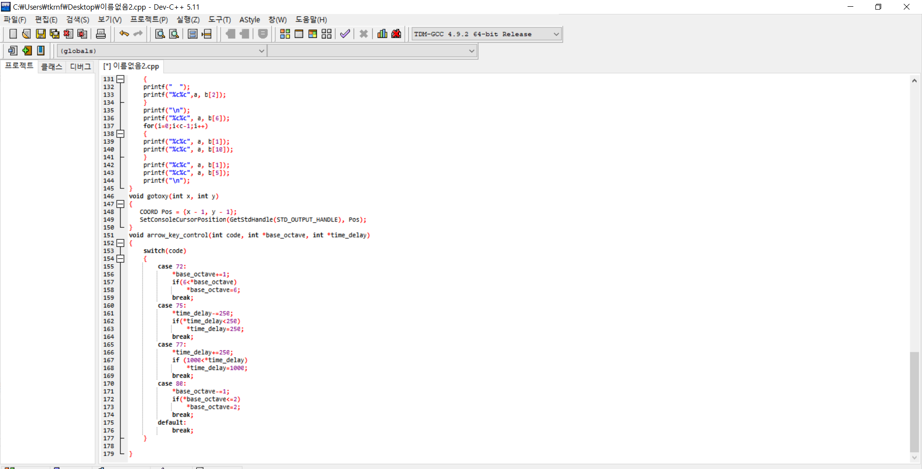

Slide 8
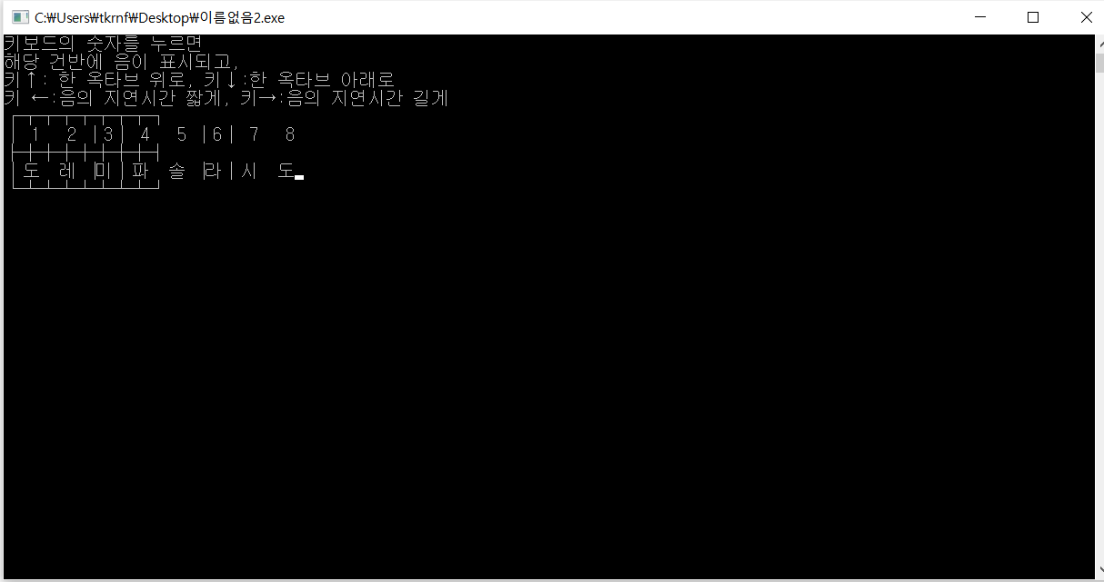
프로그램 실행과 문서화

Slide 9
Reference
https://jaimemin.tistory.com/212
게임프로그래밍(c04).pdf

Slide 10
감사합니다

